Slide 1
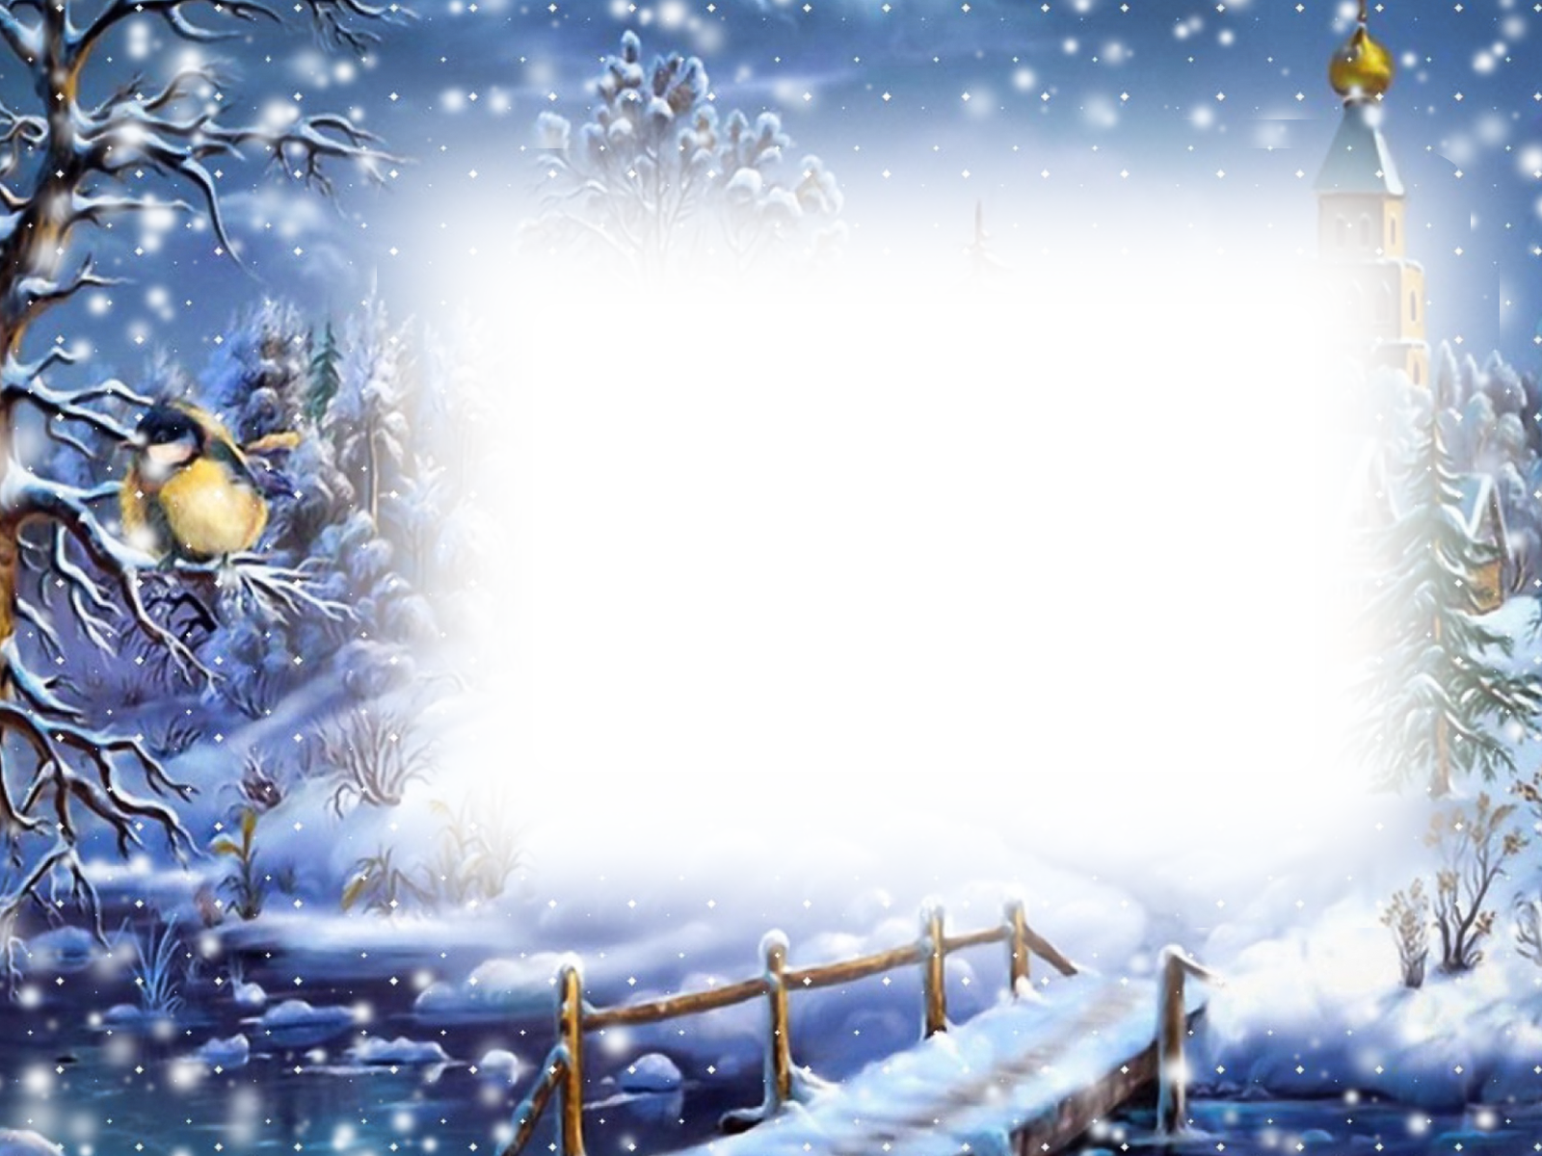
Рождество,
святки
и
колядки

Slide 2
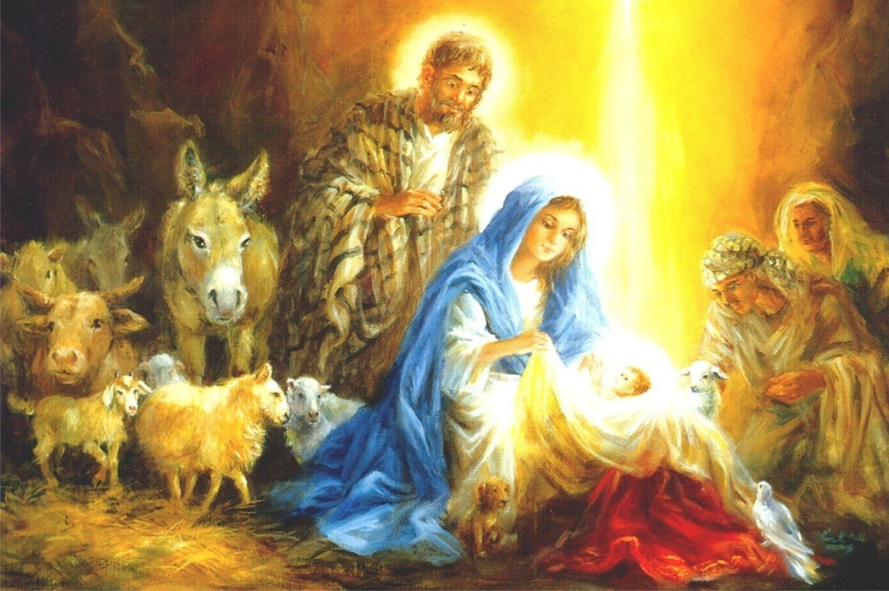
Рождественские святки – это дни с 6 по 18 января, когда люди поздравляют друг друга с рождением Бога Младенца:
«Христос родился – славьте!»

Slide 3
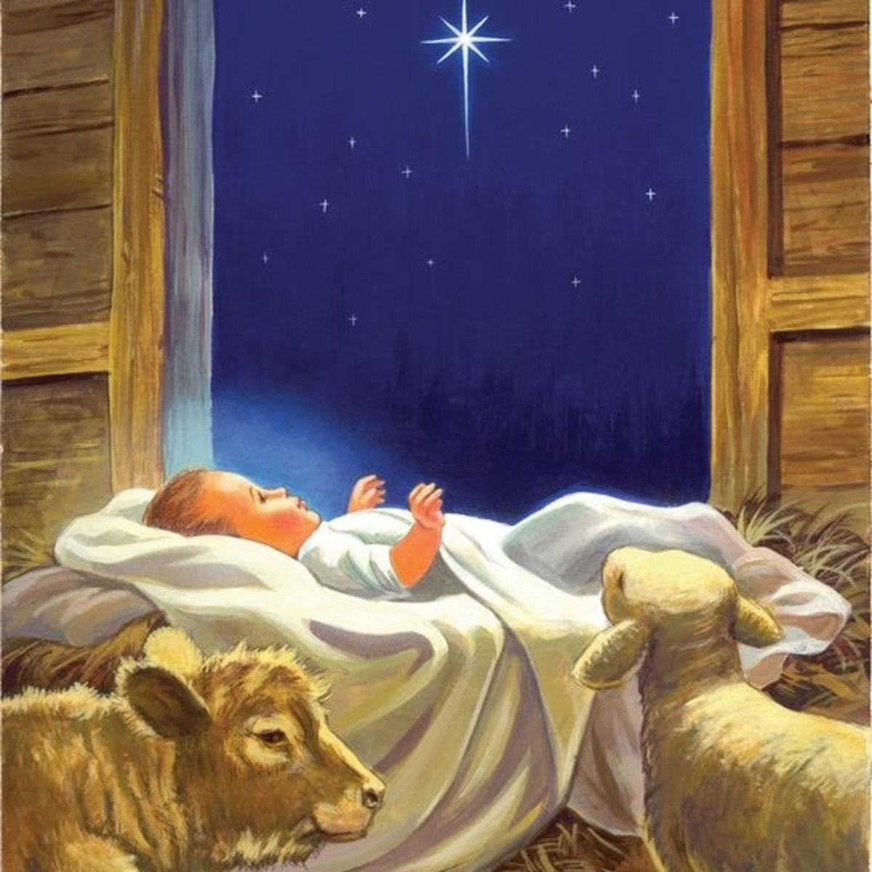
День рождения Христа (7января) стал праздником для всего православного народа, именуемым Рождеством Христовым

Slide 4
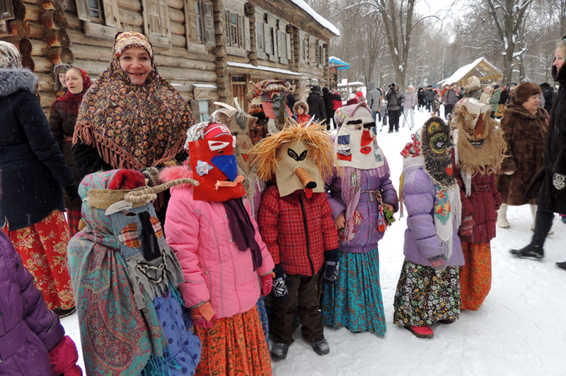
Колядование – древний обычай хождения по домам с поздравительными песнями. Песни, которые исполнялись, назывались колядками.

Slide 5
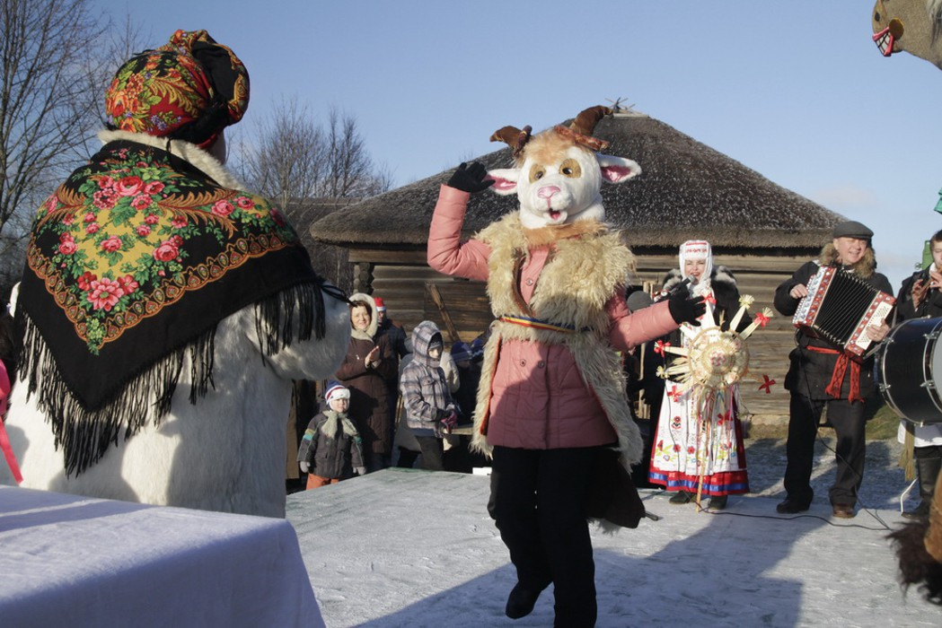
Молодые люди наряжаются в костюмы животных. Во главе такого зверинца всегда была коза.

Slide 6
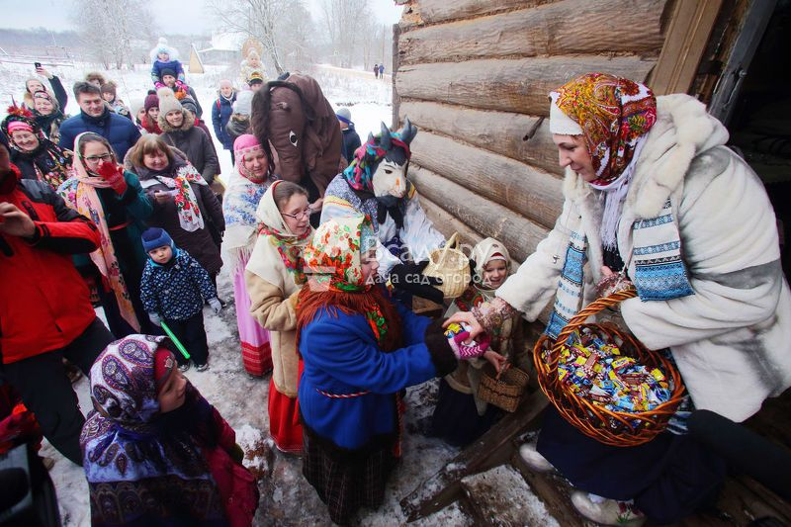
Колядующих угощали пирогами, конфетами, орехами, иногда давали денежку.

Slide 7
Колядка:
Коляда! Коляда!
Отворяй ворота!
С новым годом поздравляем!
Счастья, радости желаем!

Slide 8
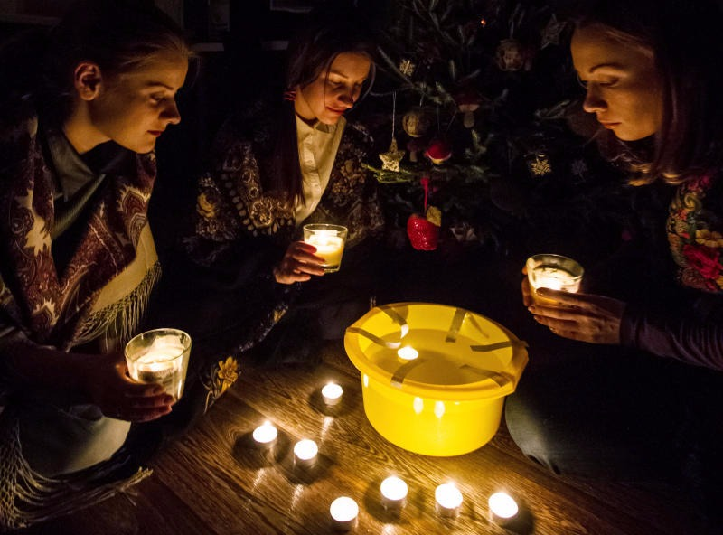
Так же неотъемлемой частью святок были различные гадания. Нередко собирались все жители деревни, чтобы каждый мог узнать судьбу на будущий год.

Slide 9
Выполнил музыкальный руководитель
МБДОУ ДС11 «Радуга»
Куликова Оксана Владимировна

